Slide 1
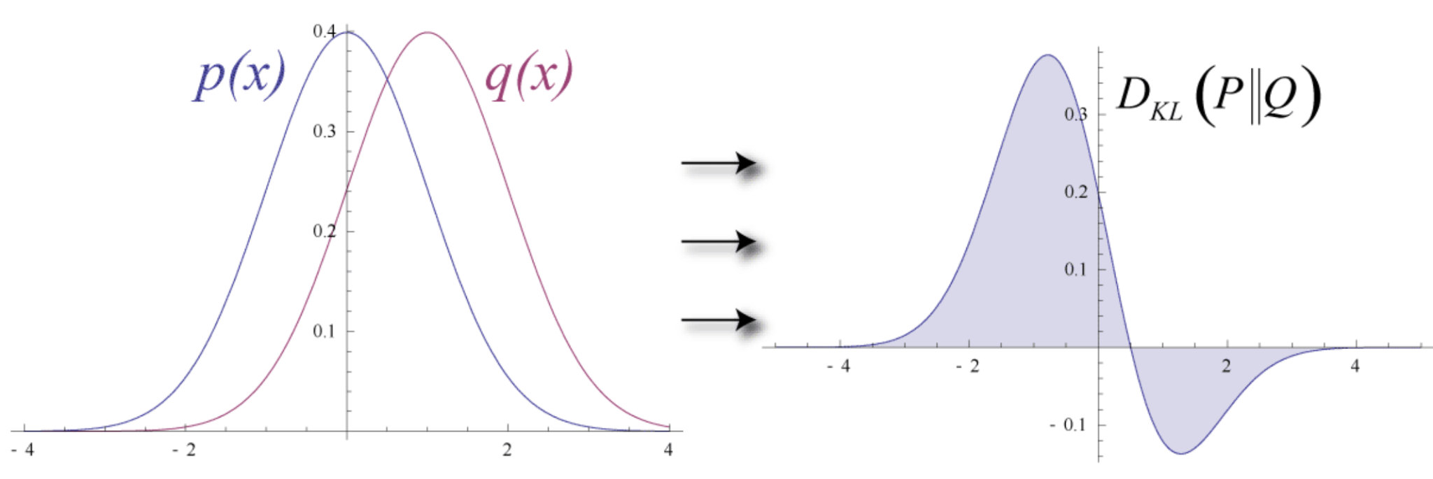
Entropy, Cross Entropy, and KL Divergence Introduction
Machine Learning Series
周遠同 (Chou Yuan-Tung), ton731@gmail.com

Slide 2
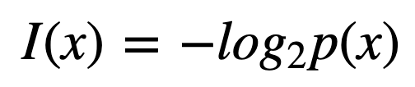

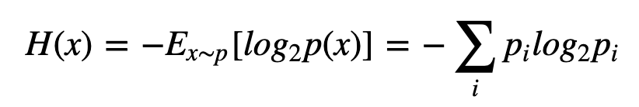
Entropy
Intuition: 發生機率越小的事件包含的資訊量越大 (bits)
Shannon Entropy: 整個系統中不確定性的程度、資訊量

Slide 3
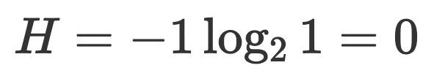
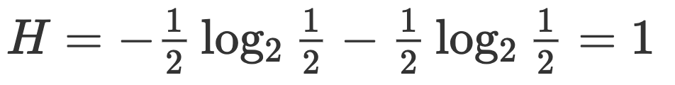


Entropy
Example: 誰吃了我的蘋果？🍎
case 1:
p(A)=1
case 2:
p(A)=p(B)=0.5
case 3:
p(A)=p(B)=p(C)=p(D)=0.25
Shannon: 已經是最有效率的編碼方式 (lower bound)
, bits → nats

Slide 4
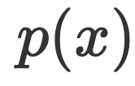
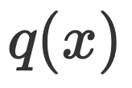
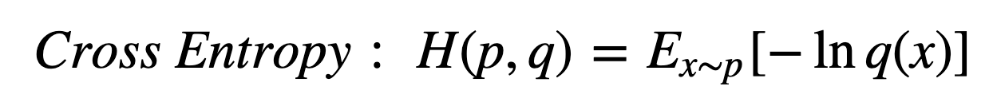
Cross Entropy
p(x) : 目標分布，通常為未知
q(x) : model的輸出分布
p(x) = [0.35, 0.40, 0.05, 0.20]
q(x) = [0.32, 0.38, 0.14, 0.16]

Slide 5


Cross Entropy
1.804
1.739
為傳遞此資訊最少需要的bits， 則為目前編碼方法所需要的bits
訓練目標：降低cross entropy，使得 接近

Slide 6
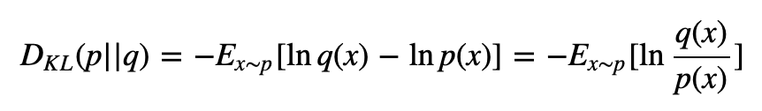
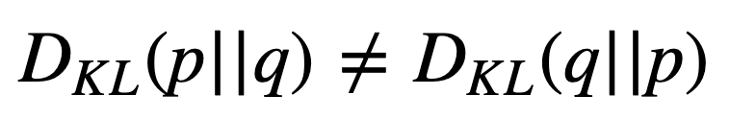
KL Divergence (Kullback-Leiber Divergence)
General: KL Divergence衡量了兩個分布的差異程度
KL Divergence = Cross Entropy – Shannon Entropy
KL Divergence表示了目前的編碼方式q最多還可以減少多少bits
KL Divergence 不是距離：

Slide 7
Why Optimize Cross Entropy Not KL Divergence?
Minimize Cross Entropy 和 minimize KL Divergence是等價的
在classification中，H(p)對model來說是constant，沒有gradient
→ 只算cross entropy比較快

Slide 8
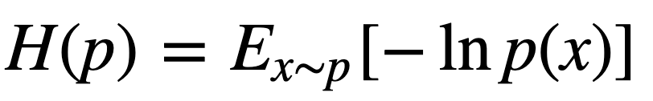
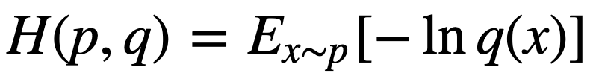
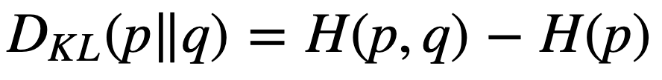
Summary
Entropy:
傳遞一個系統所需要之最小資訊量
Cross Entropy:
用q(x)來編碼所需要之資訊量
KL Divergence:
目前編碼方式q(x)用的資訊量還有多少下降空間

Slide 9
Reference
YC Note 剖析深度學習 (2)：你知道Cross Entropy和KL Divergence代表什麼意義嗎？談機器學習裡的資訊理論https://ycc.idv.tw/deep-dl_2.html#anchor
Entropy, Cross Entropy, and KL Divergence https://towardsdatascience.com/entropy-cross-entropy-and-kl-divergence-17138ffab87b
[ML/DL]從計算機編碼的角度看Entropy, Cross Entropy和KL-Divergence https://meetonfriday.com/posts/216f7e20/

Slide 10
Thanks for your attention!

